Slide 1
Társadalmi befogadás tanulmányok MA Social Integration Studies MA
Az Intézet igazgatója / Head of the Institute: Prof. Dr. Nguyen Luu, Lan Anh
2023

Slide 2
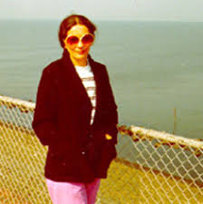
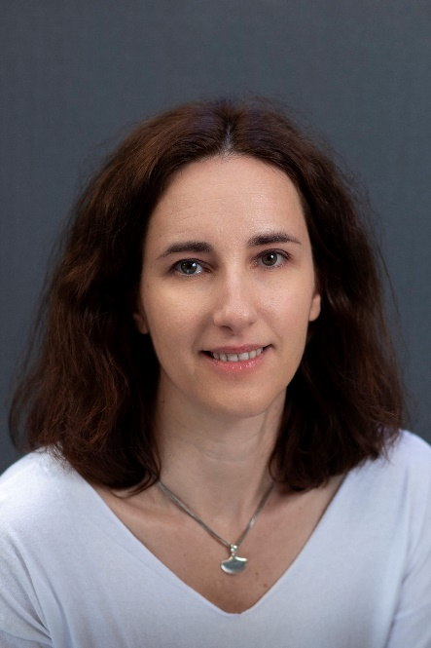
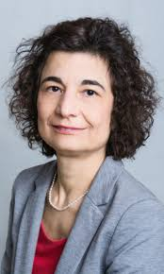
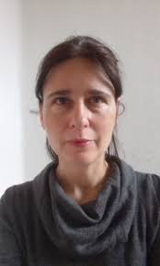
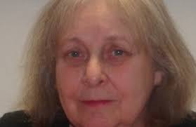
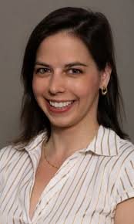
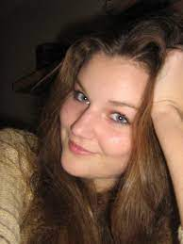
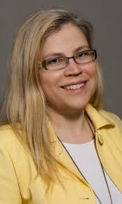
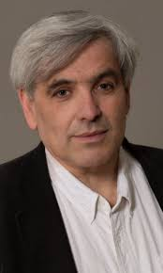
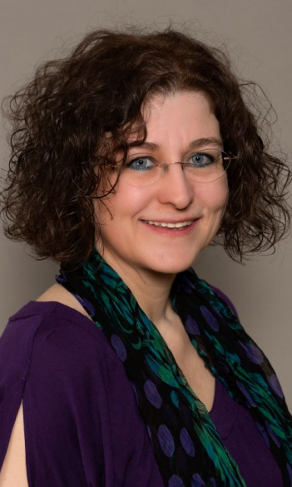
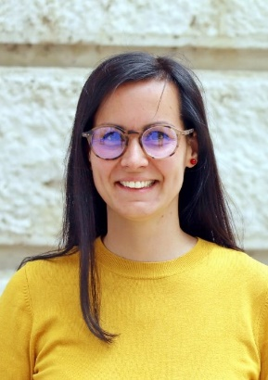

Slide 3
Dr. Simonovits Borbála „OFÖ”
Dr. Orsolya ENDRŐDY „Homeroom teacher”

Slide 4
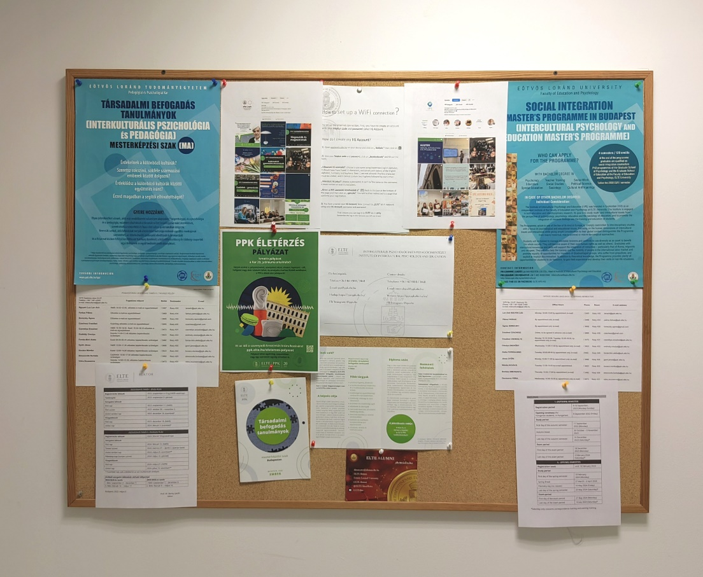
Kazinczy u. 23-27. IV. emelet 429-434-es szobák (Kék színű ajtók) In Kazinczy Street building 4th floor Rooms 429-434 (Blue doors)

Slide 5
Oktatás / Teaching
2006 első önálló közismereti (50 kredites) programok: „Interkulturalitás, oktatás és szocializáció”, „Holokauszt és társadalmi konfliktusok”
2009 “Multikulturális nevelés tanára” mesterszak; új önálló mesterképzési szak “Interkulturális pszichológia és pedagógia MA”; 2017 őszétől Társadalmi befogadás tanulmányok MA néven. 2021-től LEVELEZŐ KÉPZÉS!
Szociál- és interkulturális pszichológia MA specializáció a Pszichológiai Intézet Szociálpszichológia Tanszékével– hivatalosan Társadalom- és szervezetpszichológia MA specializáció
Doktori Iskola – NDI (Neveléstudományi Doktori Iskola) Kultúra, Sokféleség és Oktatás Program – Győri János https://www.ppk.elte.hu/dstore/document/1005/CDE%20programle%C3%ADr%C3%A1s_magyar_JAV.pdf
PDI (Pszichológiai Doktori Iskola) https://www.ppk.elte.hu/pszichologiaphd
Master program in Intercultural psychology and education (120 ECTS) (September 2009) – in English since September 2013
Intercultural and Intergroup Processes Module in the PhD School of Psychology at the Eötvös Loránd University, Budapest (since September 2012)
Intercultural Psychology and Education Master under a new name: Social Integration Master Programme (September 2017). DISTANT LEARNING (PART-TIME) MASTER’S PROGRAM FROM 2021
Social and Intercultural Psychology MA Psychology Specialization (cojoint with Social Psychology Department of the Psychology Institute)
PhD School – NDI (Doctoral School of Education) Culture, Diversity, and Education doctoral programme – János Győri https://www.ppk.elte.hu/dstore/document/1004/CDE%20programle%C3%ADr%C3%A1s_angol_JAV.pdf
PDI (Doctoral School of Psychology) https://www.ppk.elte.hu/en/psychologyphd

Slide 6
Tanterv / Curriculum
elte.ppk.hu elte.ppk.hu/en
\Tanulmányi ügyek \Student administration
\Tantervek \Curriculums
\Mesterképzés \Master level
https://www.ppk.elte.hu/tanulmanyi/tantervek/mesterkepzes
https://www.ppk.elte.hu/en/student_administration/curriculums/master

Slide 7
2023-ban felvétel nyert hallgatók: „2021-től nappali munkarend” vagy „2021-től levelező munkarend”
2021 előtt felvételt nyert hallgatók: „2017-től nappali munkarend”
2023 ősszel nem indul a nappali TBTM17-102-es Kisebbségek a társadalomban című kurzus- csak 2024 tavasszal lesz meghirdetve.
Students admitted in 2023 should take the courses with the course codes „From 2021 Full time” and those admitted earlier (before 2021) „From 2017 full time”.

Slide 8
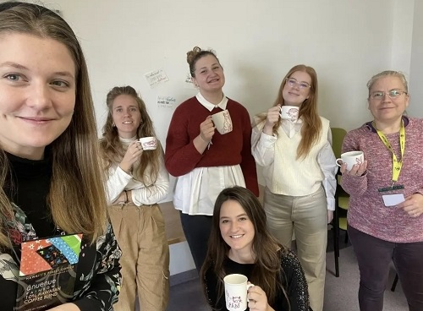
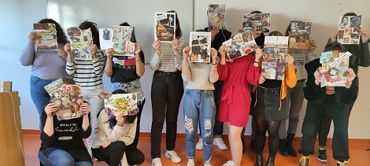
Tréning kurzusaink
Interkulturális tréning (TBTM17-111 – 1. félév) (TBTM21-111L – 2. félév)
A tréning az interkulturális kapcsolatok mechanizmusainak mélyebb megértésére, annak hatékonyságának növelésére, és a konfliktusok sikeres kezelésére, valamint az ilyen kapcsolatokban rejlő lehetőségek kiaknázására fókuszál. A kurzus célja, hogy betekintést nyújtson a kultúraközi interakciók, kapcsolatok elméleteibe (pl. identitás-stratégiák, identitás negociáció megközelítése), valamint hogy sajátélményen keresztül illusztrálja a kultúra és az emberi gondolkodás, az érzelmek és a viselkedés közötti szoros kapcsolatot, az interkulturális kapcsolatok természetét, valamint növelje az interkulturális érzékenységet, kompetenciát és az interkulturális kommunikáció hatékonyságát.
Szenzitivitás tréning (TBTM17-108 – 2. félév) (TBTM21-108 – 1. félév)
A tréning célja, hogy saját élmény gyakorlatokon keresztül érzékenyebbé tegye a hallgatókat az egyéni, a csoport és a társadalmi szinten is működő előítéletekre, továbbá ráirányítsa a figyelmet az ebből fakadó társadalmi sztereotípiákra és egyenlőtlenségekre. A kultúra meghatározó, sokszor rejtett szerepére fókuszálja a figyelmet azzal a céllal, hogy az emberi jogok és az emberi méltóság tiszteletben tartását, az előítélet-mentes gondolkodást, a más kultúrák iránti toleranciát erősítse. A sajátélmény gyakorlatok mellett alapvető elméleti ismeretek áttekintése is célja, a kultúra, a sztereotipizálás, a diszkrimináció és az előítéletek témáiban. A kurzus kitér arra is, hogy mit lehet tenni az előítéletek ellen: bemutat lehetséges stratégiákat és eszközöket az előítéletek csökkentésének gyakorlati megvalósításához.

Slide 9
Training Courses
Intercultural Training (SOCM17-111) 1st semester
The course brings the understanding of the mechanisms of intercultural relations into focus. Besides providing an insight into the theories of intercultural interactions and relations, the course makes participants aquainted with the close connection between culture and human thinking, emotions and behaviour, the characteristics of intercultural relations, through personal experiences.. It aims to increase intercultural sensitivity, competence, gender awareness and improve the efficiency of intercultural communication. It aims to replace the monocultural view with an intercultural one and to provide the necessary knowledge and skills related to the latter.
Sensitivity Training (SOCM17-108) 2nd semester
The training is designed to make students more sensitive to prejudices functioning on individual, group and societal level, and to draw attention to the consequent societal stereotypes and inequalities. By focusing attention to the determining - yet often hidden - role of culture the course aims to foster respect for human rights and human dignity, unbiased thinking and tolerance towards other cultures. The course will give the opportunity to get to know more about our own identities; reflect on social norms and rules in our society. The participants of the course will increase their knowledge about theories (culture, positive identity formation, stereotyping, discrimination and prejudice). The course also discusses possibilities, strategies and means of action against prejudices.

Slide 10
Levelező órarend/Part time training
Első éves órarend https://ippi.ppk.elte.hu/content/2022-2023-i-oszi-felev-levelezo-munkarendu-orarendek.t.29038?m=8174
Másodéves órarend
https://ippi.ppk.elte.hu/content/2022-2023-i-oszi-felev-levelezo-munkarendu-orarendek.t.29038?m=8174

Slide 11
Szabadon választható tárgyak / Elective courses (12 kredit 4 félév alatt / 12 credits to be completed in 4 semesters)
Őszi félév/Autumn semester:
PPK-IPPI:13 Hungarian Culture: Narratives of Freedom and Oppression Csereklye Erzsébet (4 credits) The course invites you to get to know the Hungarian Culture and the country where you live. As part of your studies in this course you will be able to learn about Hungarian art, music, literature and films, guided by native professionals. It is an introductory course of the Hungarian Culture, from an intercultural perspective. Join the course if you recently arrived to Hungary and would like to get an insight to your host culture. The course will help you to build an international and intercultural social network and offers you an insider’s perspective.
PPK-IPPI:25 Intercultural Project Endrődy Orsolya (2 credits) The course aims to develop and deliver project plans about the intercultural field. It can be a virtual or actual project; students could plan an institution, find a possible NGO or anything relevant. The objectives are to help people understand intercultural and live in diverse environments and social groups. The course is self-paced, with a final presentation on the faculty’s jubilee anniversary (PPK20).
PPK-IPPI:26 Interkulturális projekt Csereklye Erzsébet (2 kredit) A kurzus célja, hogy a hallgatók projektterveket dolgozzanak ki és adjanak át az interkulturális területről. Ez lehet virtuális vagy tényleges projekt, a hallgatók tervezhetnek egy intézményt, alapíthatnak egy lehetséges civil szervezetet vagy bármi más relevánsat. A cél az, hogy segítsenek az embereknek a kultúrák közötti megértésben, a különböző környezetben és társadalmi csoportokban való kilépésben. A kurzus két konzultációra épül, egyébként önálló munka alapú, a záró prezentáció a kar PPK20 jubileumi évfordulóján lesz.

Slide 12
Demonstrátori pályázat:
2023. szeptember 22.
ppk.elte.hu/demonstrátor
https://www.ppk.elte.hu/hallgatoi-palyazatok/demonstrator
Demonstrator (teacher’s assistant) position:
22nd of September 2023
to support the management and organizational work of IIPE
ppk.elte.hu/demonstrator_application
https://www.ppk.elte.hu/demonstrator_application

Slide 13
A tanév rendje / Academic calendar
PPK20 Ünnepség: október 19. (csütörtök 12 órától)
Országos Nev.tud. Konferencia: október 26-28. (péntek-szombat)
Őszi szünet: október 30. – november 3. (hétfő-szombat)
A szemeszter utolsó napja: december 16. (szombat)
Vizsgaidőszak: december 18. – február 3. PPK20 Ceremony: 19 October (Thursday, from 12:00H) National Conf. on Edu. Science.: 26-28 October (Friday-Saturday) Autumn Holiday: 30 October – 3 November (Monday-Saturday)
Last day of the autumn semester: 16 December (Saturday) Exam period: 18 December – 3 February
https://www.elte.hu/elsolepesek/tanevrendje
https://www.elte.hu/en/academic-calendar

Slide 14
Az órák helyszínei változhatnak (online/offline). Kérem, kövessék a változásokat a Neptunban, a kurzusok „megjegyzés” rovatában!
Fontos információk a Neptun-rendszerről:
https://www.elte.hu/content/neptun-elektronikus-tanulmanyi-rendszer.t.509
Videó a Neptun használatáról:
https://www.youtube.com/watch?v=NTRjmEcsISE (rövid verzió)
Letölthető Neptun felhasználói kézikönyv:
https://neptun.elte.hu/
Some classes can be held in different classrooms (or online/offline) than it is stated in the Neptun system. Please check the „note” textbox in the Neptun system regularly!
Important informations about Neptun system:
https://www.elte.hu/en/neptun-administration-of-progress
Videos of using of Neptun system:
https://www.youtube.com/watch?v=s41Q5mksLpY (long edition)
https://www.youtube.com/watch?v=4wZ5XcMmOs8 (short edition)
Downloadable Neptun user guide: https://www.elte.hu/file/HWEB_EN_Neptun_user_guide_for_students.pdf

Slide 15
TDK tudományos diákköri tevékenységek / Győri János
A TDK lényege, hogy a hallgató olyan tudományos igényességű kutatómunkában vegyen részt, amely túlmutat a graduális képzésben oktatott tananyagon. A kutatómunkát rendszerint egy témavezető irányítja. A TDK munka eredményeit pályamunkák formájában mutatják be a hallgatók, elsőként a rendszerint őszi félévekben megrendezett háziversenyeken.
A háziversenyek zsűri bizottságai az értékes és módszertanilag is megfelelő pályamunkák részvételét javasolják a páratlan évek tavaszán az Országos Tudományos Diákköri Tanács által megrendezésre kerülő Országos Tudományos Diákköri Konferenciára (OTDK) vagy a páros évek tavaszán megrendezett Kardos Lajos Pszichológia Versenyre. Az elmúlt évek rendezvényein bemutatott előadások és eredmények összefoglalói itt találhatók.

Slide 16
Student scientific activities /János Győri
Independent research opportunity is offered to students of the faculty in the framework of the so-called Scientific Student Circle ("TDK", which stands for "Tudományos Diákkör" in Hungarian). The aim of the SSA is to offer possibilities for students to pursue independent research work during their undergraduate and graduate studies.
The research is supervised by an experienced scientist, and the projects are presented as part of a friendly local competition that is traditionally held at the end of the autumn semester. Starting from 2018, foreign students can also submit their projects for the local event in English. Successful projects are forwarded to the national competition (National Conference of Scientific Student Circle or OTDK) that is held biannually (the next one will be held in the spring of 2021). In the OTDK, research projects are evaluated by boards of renowned Hungarian scientists and professors in several research fields separately. Traditionally, the Pro Scientia Gold Medal for the best scientific performances is awarded to 45 students in the conference as a recognition of excellence. https://ppk.elte.hu/en/ssc

Slide 17
Kutatás és futó projektek
PUSH*BACK*LASH - Horizon Europe Témavezető: Kovács Mónika, Vidra Zsuzsa Projektvezető: Paris-Lodron Universität Salzburg
EXCIITE – Projekt a pedagógusok kreativitásának fejlesztéséért
Projektvezető: Endrődy Orsolya
A felsőoktatási nemzetközi mobilitás pszichológiai aspektusai: a külföldön tanuló diákok adaptációja és akkulturációja
Vezető kutató: Nguyen Luu Lan Anh
IPPI részvétel ELTE Projektben: SZORONGÁS HELYETT ÉNHATÉKONYSÁG A BIZTONSÁGÉRZET ÖSSZETEVŐINEK MEGISMERÉSE; INTERVENCIÓS ESZKÖZ- ÉS PROGRAMFEJLESZTÉS A TÁRSADALMI BIZTONSÁG KÜLÖNBÖZŐ SZEGMENSEIBEN MŰKÖDŐ INTÉZMÉNYEK ÉS AKTOROK SZÁMÁRA

Slide 18
Research and ongoing projects
PUSH*BACK*LASH - Horizon Europe Teamleader: Mónika Kovács, Zsuzsa Vidra Project leader: Paris-Lodron Universität Salzburg
EXCIITE – A project to develop teachers’ creativity
Project leader: Orsolya Endrődy
Psychological aspects of international mobility in higher education: Adaptation and acculturation of students studying abroad
Principal investigator: Lan Anh Nguyen Luu
IIPE participation in the ELTE project: ANXIETY VERSUS self-efficiency INVESTIGATING THE INGREDIENTS OF PERCEIVED SAFETY: DEVELOPMENT OF INTERVENTION TOOLS AND PROGRAMMES FOR DIFFERENT ACTORS AND INSTITUTIONS FUNCTIONAL AT VARIOUS SEGMENTS OF SOCIAL SAFETY

Slide 19
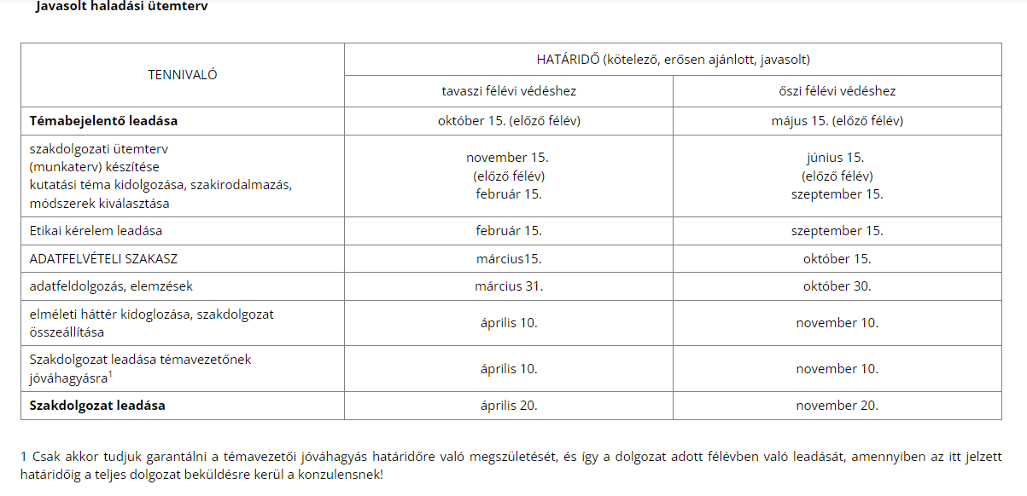
Társadalmi befogadás tanulmányok MA szakdolgozat
A lehető leghamarabb benyújtani!

Slide 20
Szakdolgozat:
https://ippi.ppk.elte.hu/tarsadalmibefogadas-ma/szakdolgozat
Plágium tilalma! TURNITIN szoftver
Komplex szakdolgozati útmutató:
https://www.ppk.elte.hu/file/ippi_komplex_szakdolgozati_utmu.pdf
Témaválasztás:
https://ippi.ppk.elte.hu/media/07/72/490a9657cae7acd93eb80d20fe30ba81be510839a8cfb137b4fcb5b5ec06/IPPI_temakiirasok_2021.pdf
Kutatásetikai kérelem:
https://www.ppk.elte.hu/keb

Slide 21
Social Integration MA Thesis
As soon as possible!

Slide 22
Thesis:
https://ippi.ppk.elte.hu/en/socialintegration-ma/thesis
Plagiarism is forbidden! TURNITIN software
Guide for MA thesis can be downloaded from here:
https://ippi.ppk.elte.hu/media/d2/88/1a8daf32c134afc2698e42e5d5de47db4b89dbebb9996547cfa66b9cbfef/IPPI_IIPE_thesis_topics_2021.pdf
Ethical permission:
https://www.ppk.elte.hu/en/research-ethics-committee/requests
Final exam process:
https://ippi.ppk.elte.hu/en/socialintegration-ma/finalexam

Slide 23
Társadalmi befogadás tanulmányok MA Iskolai és Terepgyakorlat: Csereklye Erzsébet és Endrődy Orsolya
Iskolai gyakorlat: 2023. őszi félév (TBTM17-126, lev.: TBTM21-126L – 3. félév)
https://ippi.ppk.elte.hu/tarsadalmibefogadas-ma/iskgyak
Terepgyakorlat: 2024. tavaszi félév (TBTM17-229, lev.: TBTM21-128L – 4. félév) https://ippi.ppk.elte.hu/tarsadalmibefogadas-ma/terepgyak
Partnerek: https://ippi.ppk.elte.hu/tarsadalmibefogadas-ma/szakgyak
Pl.: Alapvető Jogok Biztosának Hivatala, Anthropolis Egyesület, Artemisszió Alapítvány, Egyesek Ifjúsági Egyesület, Igazgyöngy Alapítvány, Menedék Egyesület, Dr. Ámbédkar Iskola, Bambi Marina Óvoda, Budapest School

Slide 24
Social Integration MA Internship/Fieldwork: Zsuzsa Vidra, Orsolya Endrődy
Fieldwork: 2024. Spring semester (SOCM17-228 – 4th semester)
https://ippi.ppk.elte.hu/en/socialintegration-ma/field
Coordinator: Zsuzsa Vidra and Orsolya Endrődy
Partners: NGO-s, and other organizations https://ippi.ppk.elte.hu/en/socialintegration-ma/practice
e.g.: Anthropolis Association, ELTE Rector's Cabinet, ELTE PPK International Office, Fulbright Hungary, Menedék - Hungarian Association for Migrants, Budapest School

Slide 25
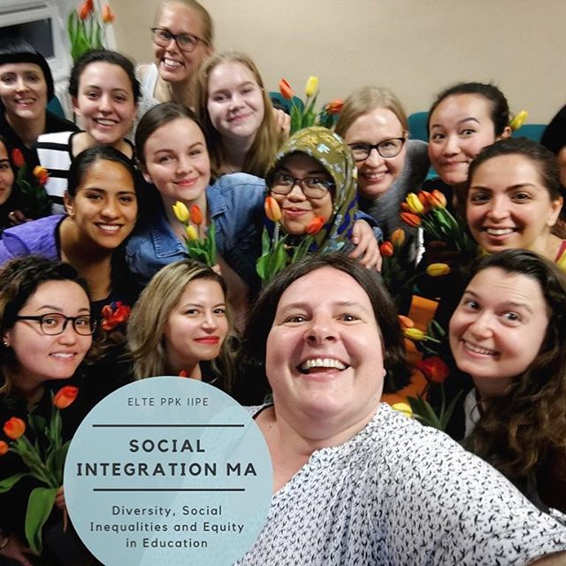
Hallgatói élet / Students’ life

Slide 26
Hallgatói Követelményrendszer (HKR) https://www.elte.hu/dstore/document/689/ELTE_SZMSZ_II.pdf
32. § (3) „A hallgatói jogviszony alapján a hallgató köteles a jogszabályok, az Egyetem szabályzatai, így különösen a jelen Szabályzat, valamint a szak (ideértve a felsőoktatási szakképzést is) tantervének keretei között tanulmányait megtervezni és a tanulmányi kötelezettségeknek eleget tenni. Ennek során a hallgató köteles használni az Elektronikus Tanulmányi Rendszert és – jogviszonyának aktív vagy passzív mivoltára tekintet nélkül – folyamatosan figyelemmel kísérni az abban általában, illetve kifejezetten részére címzetten közzétett egyetemi információkat, közleményeket.”
519. § (4) „A hallgatónak az egyetemi levelezései során az Elektronikus Tanulmányi Rendszerben megadott e-mail címét kell használnia.”

Slide 27
Academic Regulations for Students https://www.elte.hu/en/dstore/document/164/ELTE_SZMSZ_II_EN_210901.pdf
32. (3) „The legal relation of the student status obliges the Student to comply with the law, the University’s regulations and in particular the present Regulations, and to meet the academic requirements of the faculty. As long as the Student status is valid, be it active or passive, the Student is obliged to use the Electronic Registration System and to read all information published therein, whether it is of general or personal concern.”
519. (4) „The student shall use the email address given in the Electronic Registration System during his/her correspondence with the university.”

Slide 28
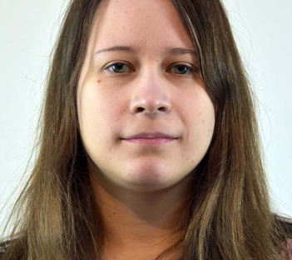
Tanulmányi ügyintéző
Danczák Judit
telefon: (+36-1)461-4500/3495 email: danczak.judit@ppk.elte.hu Kazy épület, I. emelet https://www.ppk.elte.hu/tanulmanyi/elerhetosegek/ti_munkatarsak
Tanulmányi ügyek
https://www.ppk.elte.hu/tanulmanyi

Slide 29
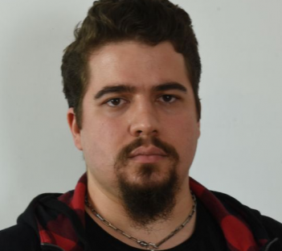
Student administration (contact person)
Dávid Bardóczky
administrator
tel.: (36-1)461-4500/3466
e-mail: bardoczky.david@ppk.elte.hu
KAZY building 1st floor
https://www.elte.hu/en/international-offices/faculty-international-offices

Slide 30
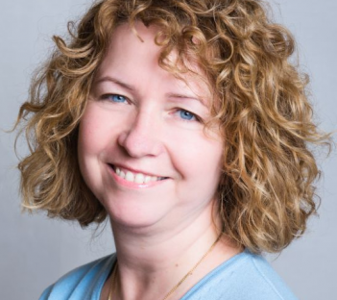
International Office (contact person)
Flóra Iskum
Master Programme coordinator
tel.: (+36-1) 461-2600/3482
e-mail: international.office@ppk.elte.hu KAZY Room 1.1
https://www.elte.hu/en/international-offices/faculty-international-offices

Slide 31
International Office (contact person)
Violetta Frank
International coordinator
tel.: + (36-1) 461-4500 / 3499 e-mail: admission@ppk.elte.hu KAZY Room 1.2
https://www.elte.hu/en/international-offices/faculty-international-offices

Slide 32
Erasmus+: https://www.ppk.elte.hu/nemzetkozi-lehetosegek
Erasmus+: https://ppk.elte.hu/erasmus+outgoing_student_call_for_application
TDK: https://www.ppk.elte.hu/tdk Scientific Student Circles (SSC): https://www.ppk.elte.hu/en/ssc
ELTE Etikai Kódex: https://www.elte.hu/dstore/document/964/ELTE_Etikai_Kodex_140701.pdf
Code of Ethics: https://www.elte.hu/en/content/code-of-ethics-for-elte-students-available-in-english-now.t.499
Könyvtár: https://www.ppk.elte.hu/konyvtar
Library: https://www.ppk.elte.hu/en/library
ELTE WiFi: https://ppk.elte.hu/content/elte-wifi.t.33209?m=99
Életvezetési Támogatás: https://www.elte.hu/eletvezetes
Life Management Support: https://www.elte.hu/en/life-management
Esélyegyenlőség: https://www.elte.hu/eselyegyenloseg
Equal Opportunities: https://www.elte.hu/en/equal

Slide 33
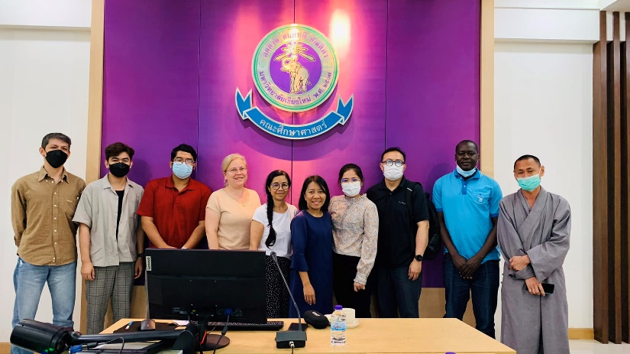
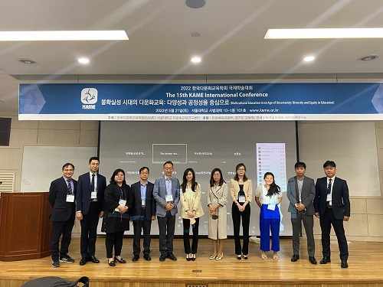
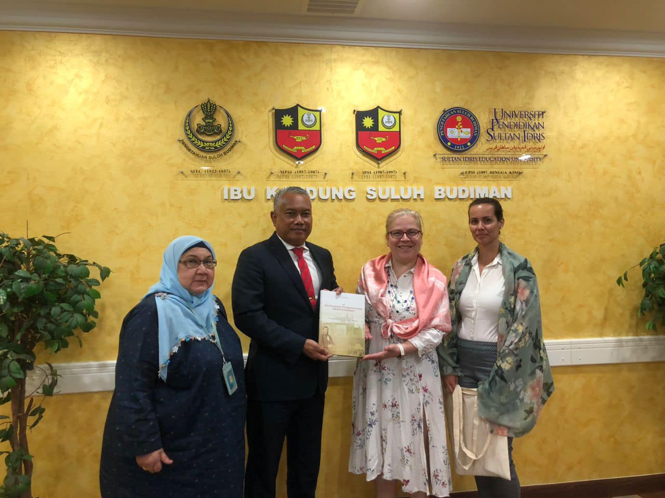
Erasmus+ Scolarship, International Credit Mobility
ICM Chiang May University – Thailand
ICM Hue University of Education – Vietnam
ICM Seoul National University – South Korea
ICM Universiti Pendidikan Sultan Idris - Malaysia
https://ppk.elte.hu/erasmus+outgoing_student_call_for_application

Slide 34
Intézeti ügyintéző, ügyvivő szakértő / Administrator of the Institute
Farkas Pálma
tel.: (+36-1) 461-2600/3468
e-mail: farkas.palma@ppk.elte.hu
KAZY 434
Ügyfélfogadás: csak előzetes e-mailes egyeztetéssel
Office hours: by appointment only

Slide 35
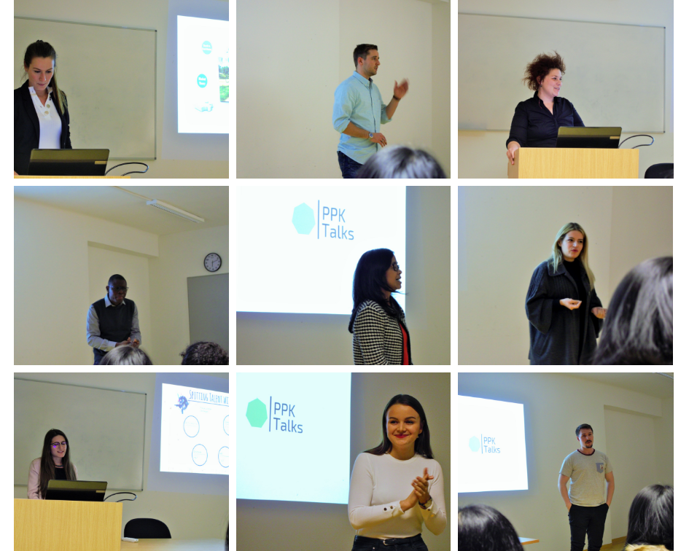
Events during last semesters
Visiting professors
Carrie Paechter
LGBTQI+ parented families and schools
Being boys, being girls: Learning to be ourselves in communities and practice
Irene López (Kenyon College, US) Fulbright Professor
psychological aspects of immigration
PPK Talks 2.0 organized by our students
photocredit: Education without Borders IIPE ELTE FB page
UtOn conference: alumni conference, Experiences of Intercultural experts
Workshop with Korean Development Institute

Slide 36
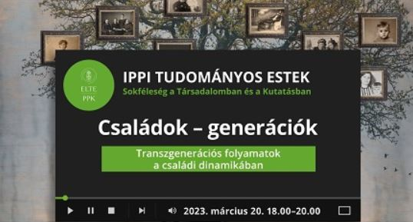
Eseményeink
IPPI Tudományos Estek
2020-ban tudományos műhelysorozatot indítottunk IPPI Tudományos Estek – Sokféleség a Társadalomban és Kutatásban címmel. A sorozatban az ELTE PPK IPPI, valamint a PPK és más ELTE karok oktatói, kutatói, doktori hallgatói tartanak előadást a társadalmi sokféleségről, elsősorban pszichológiai, neveléstudományi, szociológiai és antropológiai szempontokból. A programok nyilvánosak. https://ippi.ppk.elte.hu/content/ippi-tudomanyos-estek.t.33565?m=8813
Professzorok előadásai:
Carrie Paechter
LMBTQ + szülős családok és az iskolák
Fiúvá és lánnyá lenni: Hogyan tanuljuk meg közösségekben és gyakorlás útján, hogy kik vagyunk
Irene López (Kenyon College, US) Fulbright Professor
Bevándorlás pszichológiai aspektusai
PPK Talks 2.0 hallgatók által szervezve
Fotók: Oktatás határok nélkül – ELTE IPPI FB oldal
ÚtOn2020 Konferencia: beszélgetés hallgatókkal és végzett hallgatókkal, Interkulturális szakértők tapasztalatai
Nemzetközi workshop: Dél-Korea gazdasági-társadalmi fejlődésének kulturális tényezőit bemutatva

Slide 37
ELTE PPK Interkulturális Pszichológiai és Pedagógiai Intézet ELTE PPK Institute of Intercultural Psychology and Education
https://ippi.ppk.elte.hu/
https://www.facebook.com/ippi.elte
https://www.youtube.com/watch?v=fCsKumLe0GA&t=3s
https://www.youtube.com/watch?v=503uy99Pu74
https://www.instagram.com/ippi.elte/
https://ippi.ppk.elte.hu/en/
https://www.facebook.com/iipeelte
https://www.youtube.com/@ippielte4909/videos https://www.youtube.com/watch?v=EJJxN8i5EKQ&t=6s
https://www.instagram.com/iipeelte/?hl=hu
If you are interested in creating content please write an e-mail to Farkas Pálma (farkas.palma@ppk.elte.hu).

Slide 38
Köszönjük a figyelmet!
Thank you for your attention!
www.ppk.elte.hu
www.ppk.elte.hu/en

